Slide 1
資訊管理資訊展參後報告
班級：五資五乙
組員：許絅陞
指導老師：許家銘
1

Slide 2
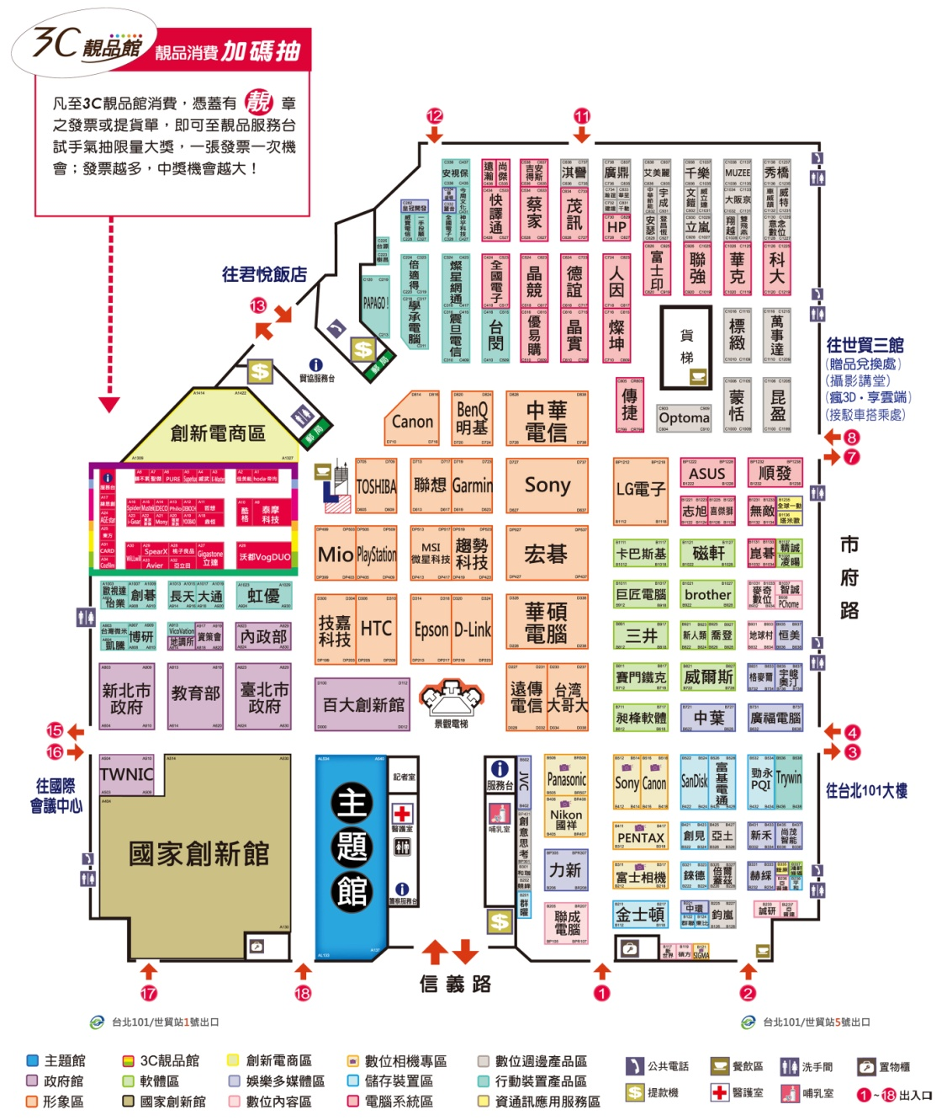
資訊產品館(世貿一館)
2

Slide 3
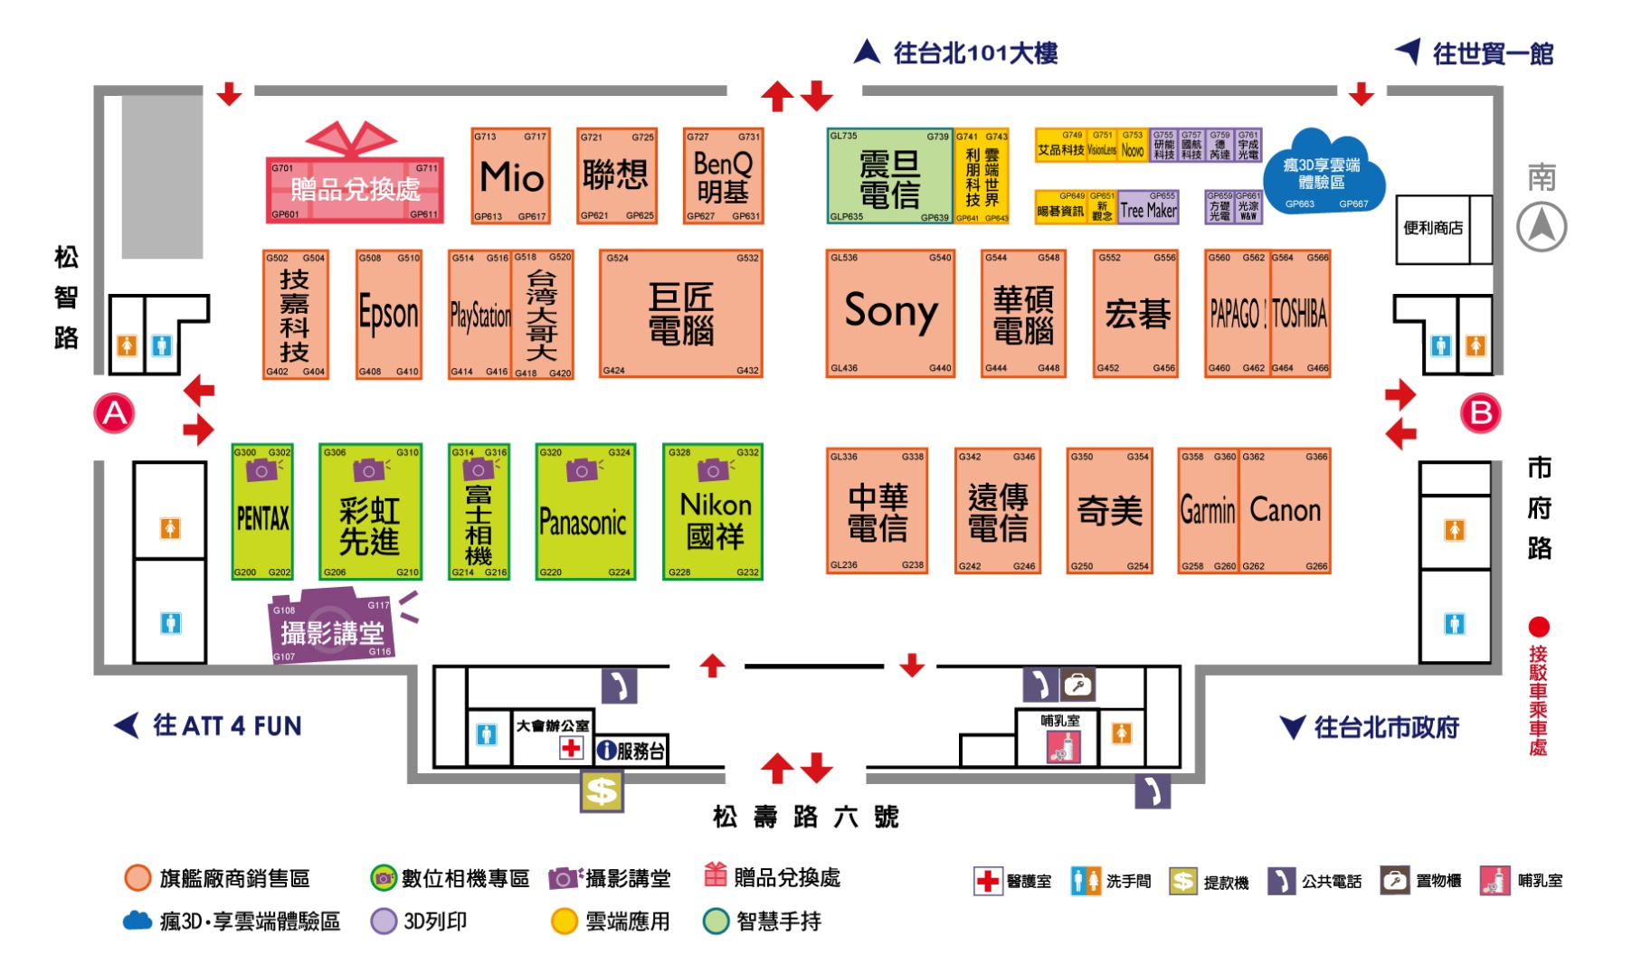
數位生活館(世貿三館)
3

Slide 4
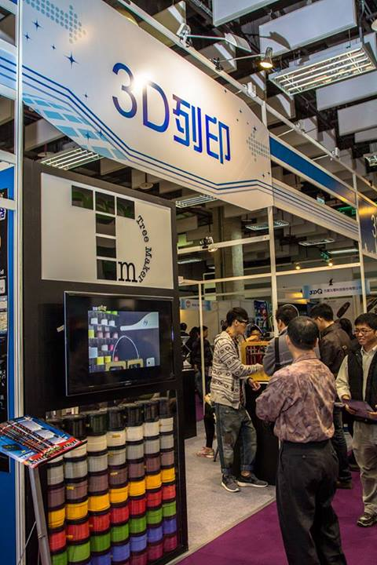
3D列印
世貿三館3D列印區展出，只需電腦、3D印表機，就能隨手自製各種生活用品。
3D列印的趣味在於能客製化，生產少量多樣的模型，有效縮短產品打樣、商品設計、模型輸出、齒模建置等工作流程。
4

Slide 5
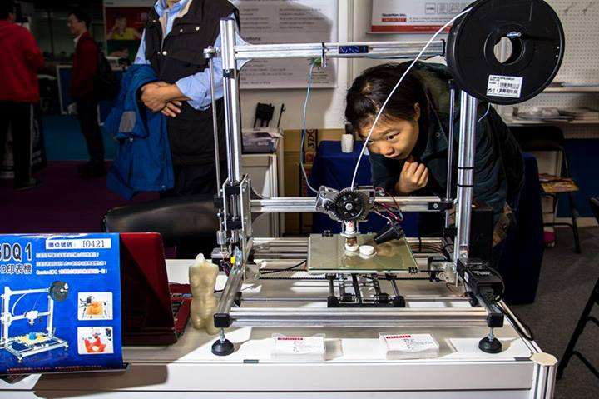
3D列印的技術和應用
能電腦製作出的圖文資料列印在紙上，而3D印表機則可將利用電腦輔助設計或電腦繪圖軟體製作出數位資料，3D印表機可以將此數位資料製作出3D物品。噴墨印表機是用墨水印在紙上，3D印表機是用液化狀或粉末狀的塑膠、金屬等材料一層一層的堆積製出成品，可說是一種積層製造技術。
5

Slide 6
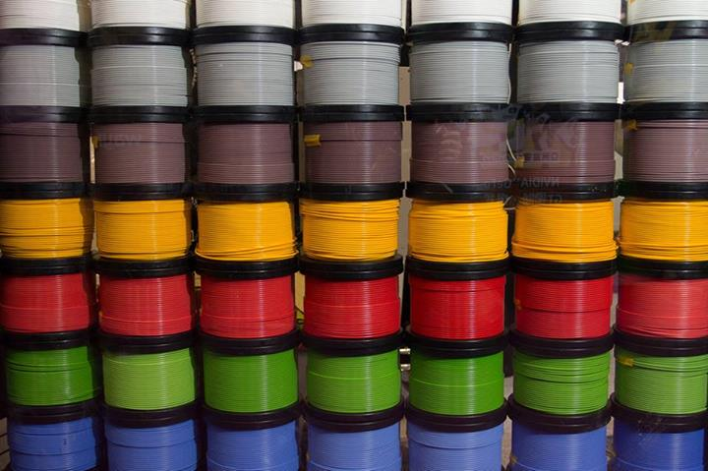
3D列印材質
環保纖維（PLA）3D列印最常使用的材料之一。這是一種環保型的塑料，完全天然成分製成。是一種混合玉米澱粉和甘蔗衍生物。
PLA材質通常在220℃左右的溫度下，可以很穩定的列印且釋放出無毒。當列印成品冷卻時，PLA 材質的高穩定性，使他相較於其它材質，成品是較於平坦且緊貼於列印機床的。它也可以很容易重新加熱，例如用打火機或熱風槍，來修復，彎曲或連接任何部位。
6

Slide 7
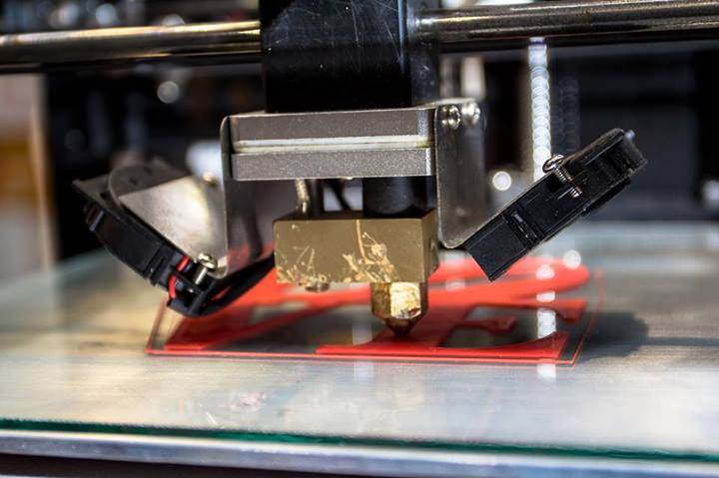
3D列印
使用光感應數環保纖維（PLA）材料，將您所設計的3D圖檔，以高精度的堆疊方式呈現出原始模型的細節與特徵。
7

Slide 8
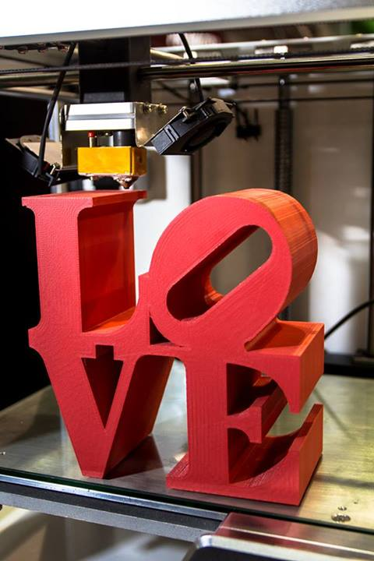
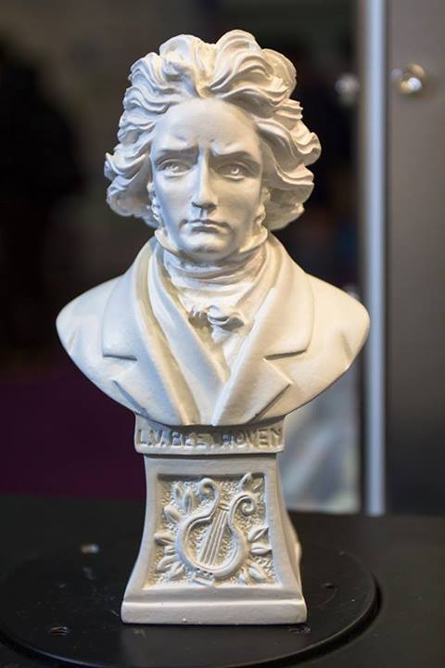
3D列印的作品
8

Slide 9
3D列印的優點
節省空間
3D列印打破過去傳統製造業的生產線模式，只要有空間可以放置3D列印機，而無須有工廠及工人，可節省大量工廠空間與人力。
製做迅速
整個製作過程都是透過電腦控管，產品製做迅速，加上全程電腦操控，可以24小時生產，大幅縮短製造時程。
9

Slide 10
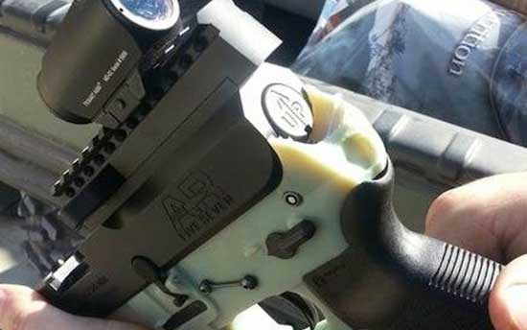
3D列印的優點
客製化實現程度高，能隨時依喜好修改。
加法製造工法，創意不受限，設計能完整呈現。
10

Slide 11
3D列印的缺點
有材料局限，成本很高最便宜的也要四萬多(台幣)。
目前供3D印表機使用的材料非常有限，主要是石膏、無機粉料、光敏樹脂、塑料等。
3D印表機成品非常脆弱，一捏就碎。
11

Slide 12
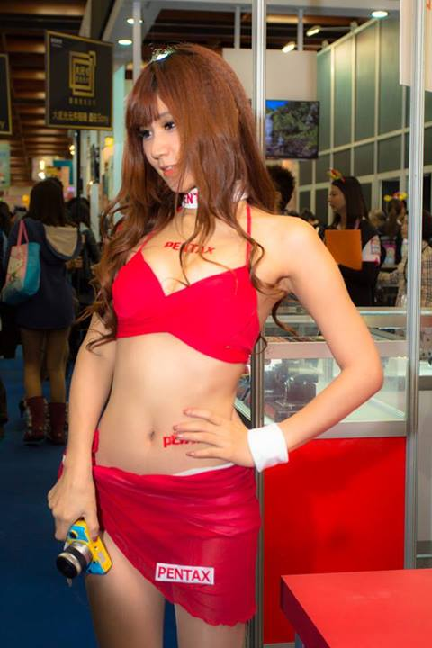
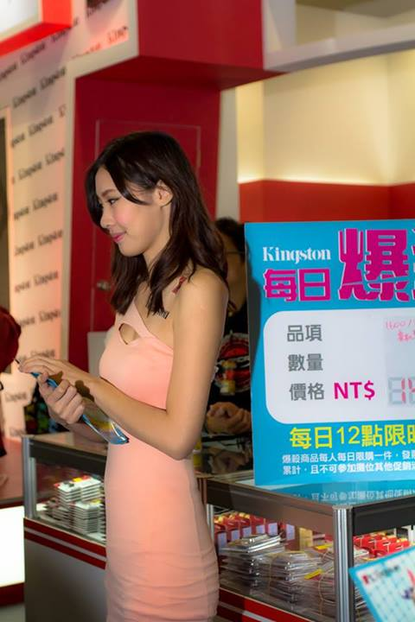
12

